Slide 1


Projeto Autoproposto - NMap
Martim Oliveira Nº2022132041
Ricardo Duarte Nº2022137878
Ernesto Cruz Nº2023144672

Slide 2
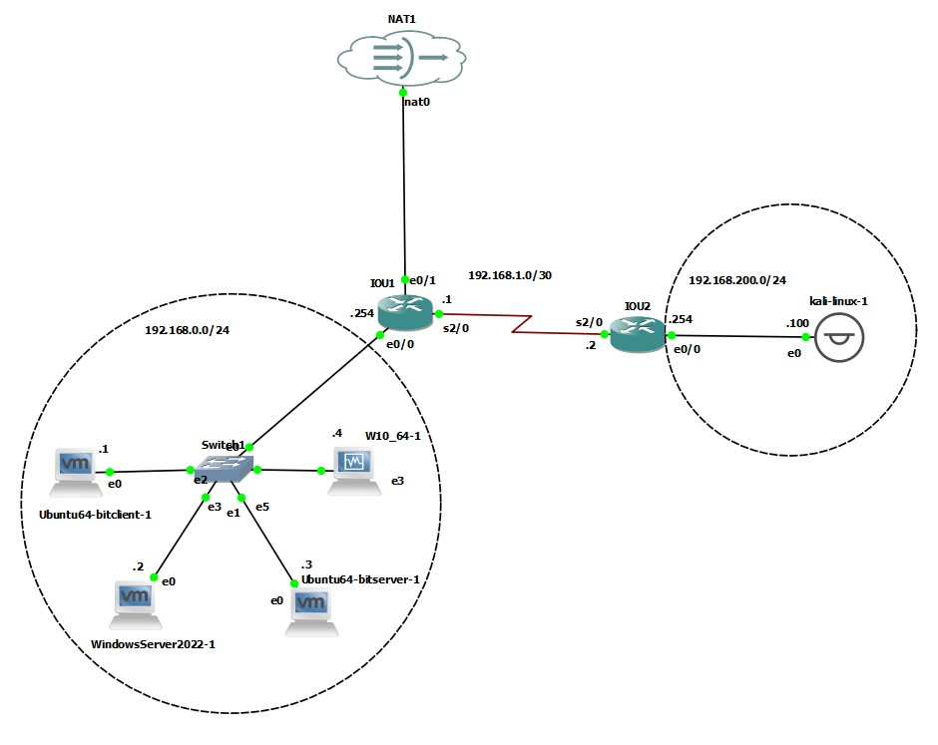
Topologia da rede

Slide 3

Ferramentas adicionais
Wireshark

Slide 4
Nmap
O que é?
O que faz?
Como faz?
Notes:
Softare de varredura, ou seja, objetivo de varrer/analisar a rede, Para isso este usa Pacotes de Ips

Slide 5

Vantagens
Como identificar dispositivos ativos na rede?
Como identificar o sistema operativo dos dispositivos?
Que serviços estão em execução nos servidores e que portas estão abertas?
Notes:
Ping sweep manual,
Descoberta de OS através de fingerprints,
Tipo de resposta a certos pacotes indica serviços e versões

Slide 6
Experiencias e Flags
Descoberta de Rede Básica
Descoberta de Rede Avançada
Descoberta de rede Intensiva
Descoberta dos Sistemas Operativos
Descoberta de Vulnerabilidades
Descoberta de Protocolos
-sn
-sS
-A
-O
--script vuln
-sO

Slide 7
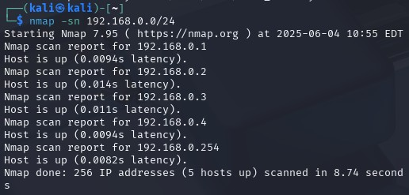
Descoberta de Rede Básica
Notes:
Funciona com ICMP, se não dá, passa para ARP, se não conseguir pacotes TCP ACK para portas 80 e 443 http e https

Slide 8
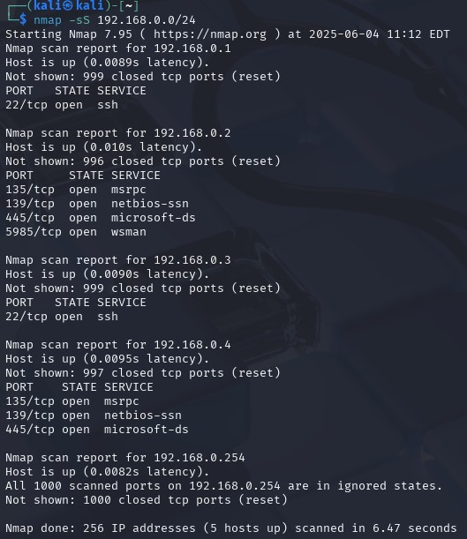
Descoberta de Rede Avançada
Notes:
Funciona com pacotes TCP SYN
pesquisa mais furtiva
Manda SYN, recebe SYN ACK, e envia RST antes de completar o three-way-handshake
Como não há conexão é mais difícil de detetar pela firewall

Slide 9
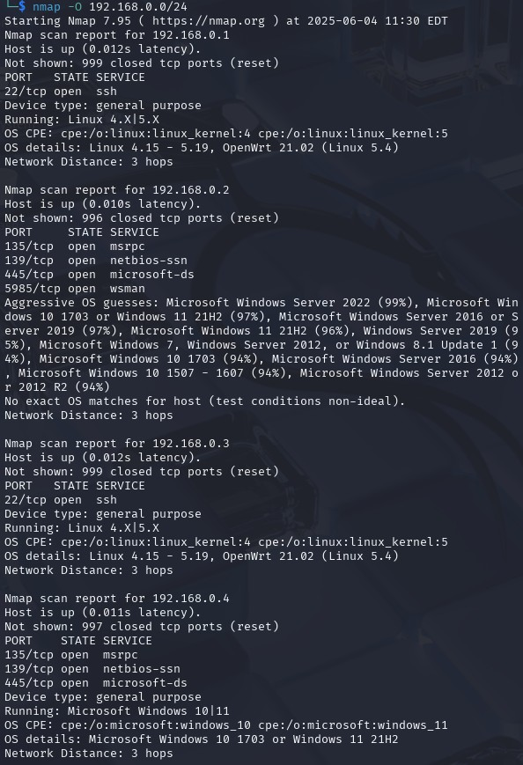
Descoberta dos Sistemas Operativos
Notes:
Envia pacotes IP e recebe respostas,
de acordo com as respostas o sistema operativo deixa fingerprints
São comparadas com uma base de dados interna do nmap

Slide 10
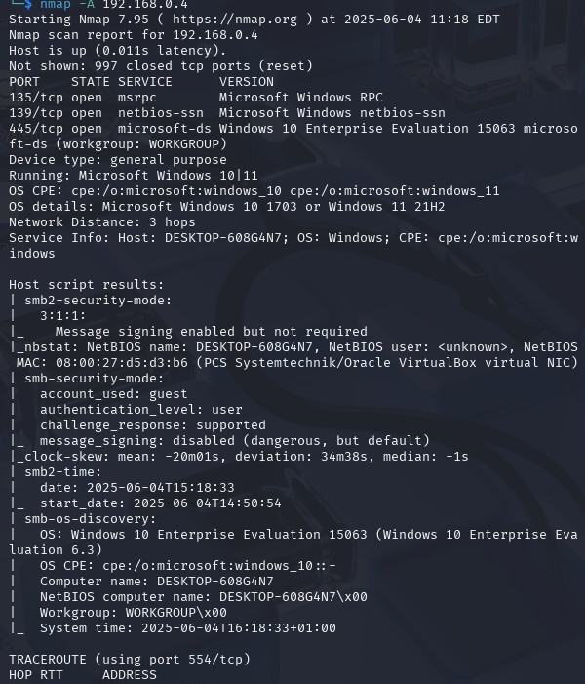
Descoberta de rede Intensiva
Notes:
Faz tudo o que falamos anteriormente mas num só comando.
A deteção de vulnerabilidades é feita com NSE (Nmap scripting engine)

Slide 11
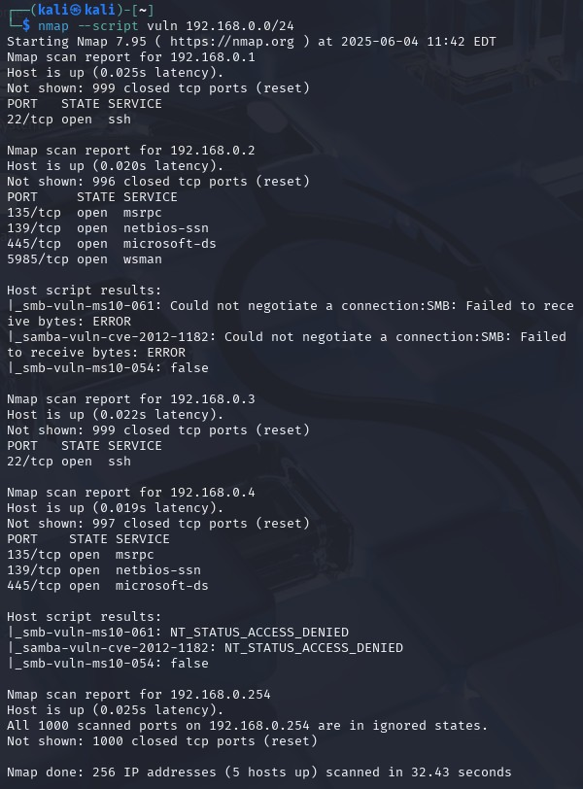
Descoberta de Vulnerabilidades
Notes:
Funciona diferente do anterior pois usa scripts diferentes e compara com outra base de dados.

Slide 12
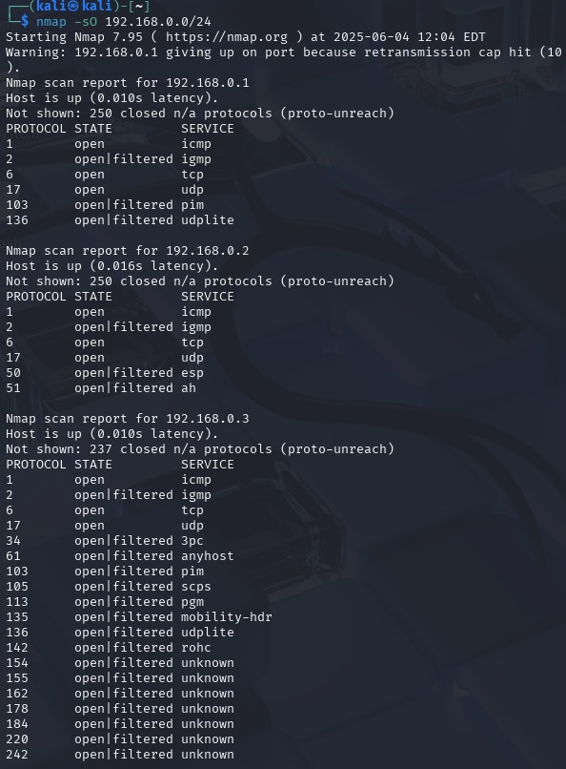
Descoberta de Protocolos
Notes:
Envia vários pacotes com diferentes números de protocolo no header e verifica quais respondem e o tipo de resposta

Slide 13
Ferramentas de varredura
Perigosas ou inofensivas?
Como se pode defender?
Devem ser permitidas em redes internas?
Notes:
1 – Opinião dividida, alguns consideram inofensivos, outros consideram que são percursores a ataques e devem ser vigiados. Perigosos em redes mal configuradas, caso contrário, têm pouco perigo
2 – ACLs, TCP Intercept , IDS e Firewalls “deny-by-default”
3 – Permite testar a segurança das defesas implementadas, ver portos abertos que podem ser abusados, permite simular um ataque e proteger a vunerabilidades que eles talvez usem

